Slide 1
«Актуальные вопросы повышения качества образования и информационной прозрачности в системе образования Весёловского района»

Slide 2
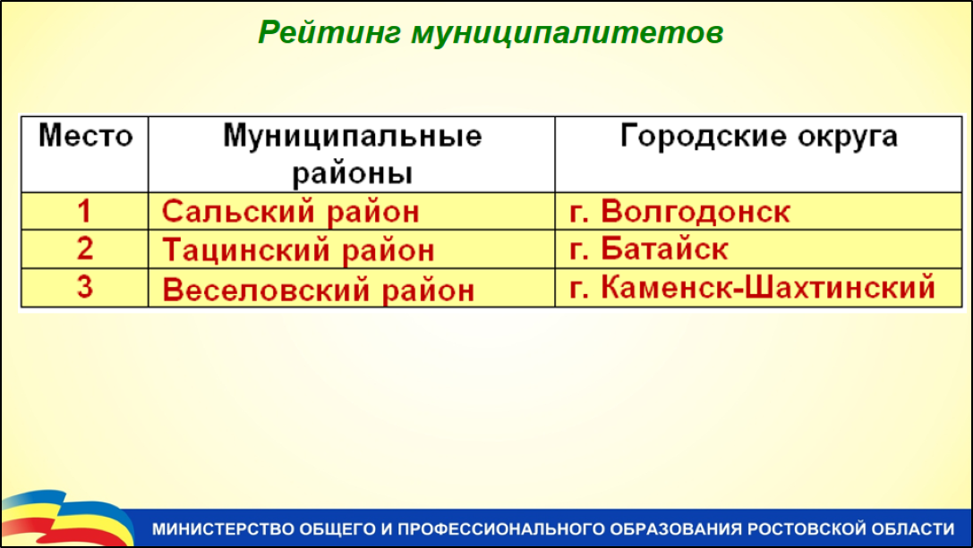
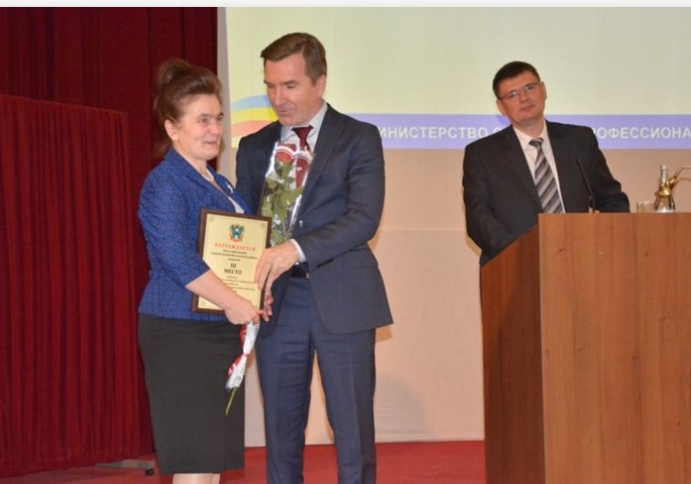

Slide 3
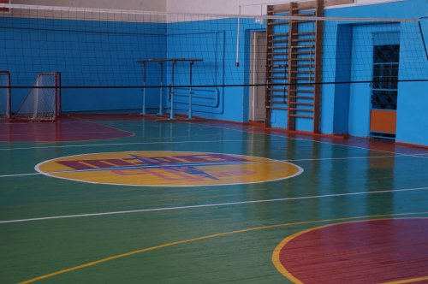
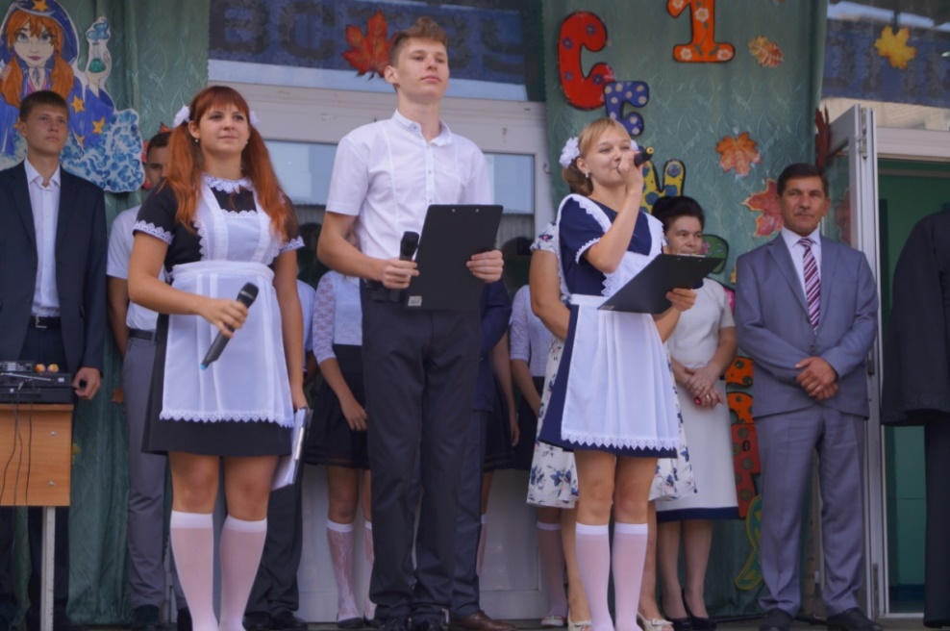
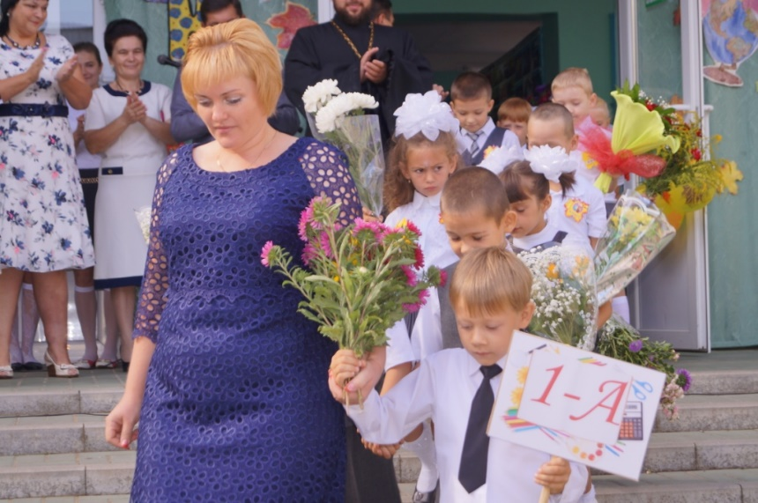
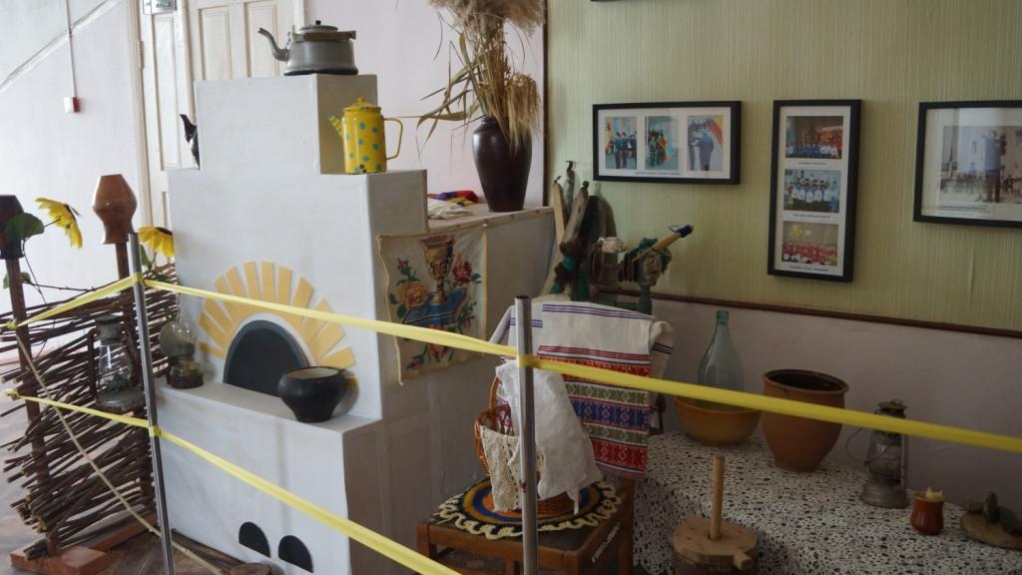
14 школ ( 9 средних и 5 основных)
Детский сад №1 «Колокольчик» ( +5 филиалов)
8 ГДО на базе ОО
Дополнительное образование:
Центр творчества и
Детско-юношеская спортивная школа
Количество обучающихся – 2603
I уровень – 807
II уровень – 1120
( 305 – первоклассники)
III уровень – 1284
IV уровень – 207:
10 кл. – 103 учащихся (2015-2016 уч.год – 117)
11 кл. – 104 учащихся

Slide 4
03 декабря 2015 г. Послание Президента Федеральному Собранию
23 декабря 2015 г. Заседание Государственного совета РФ по развитию образования
Февраль 2016 г. внесение в Госдуму законопроекта об экологическом образовании в России, объявление 2017 года – годом Экологии
9 апреля 2016 г. Утверждена концепция преподавания русского языка и литературы в РФ
8 июня 2016 г. Принято решение поддержать предложение Профсоюза о целесообразности переноса даты начала применения профессионального стандарта «Педагог» на 1 сентября 2019 г.
8-9 июля 2016 г. Всероссийское совещание руководителей органов исполнительной власти субъектов РФ, осуществляющих государственное управление в сфере образования
19 августа 2016 г. Назначение нового Министра образования и науки Российской Федерации

Slide 6
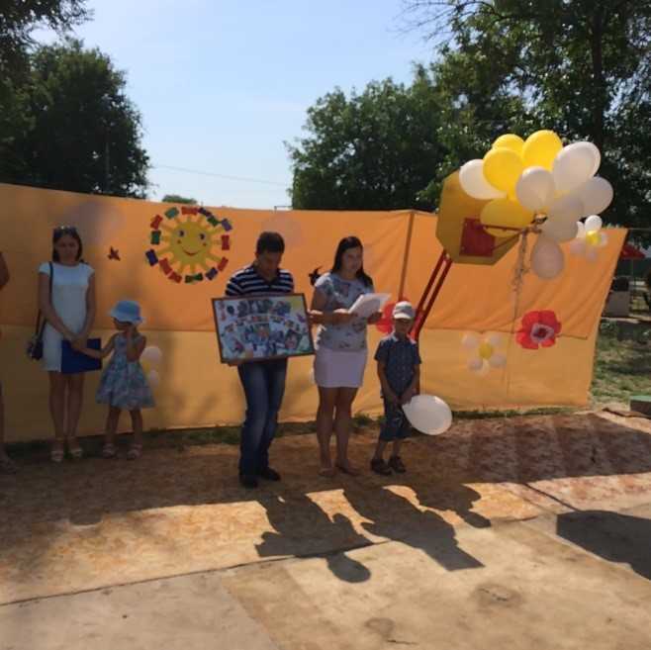
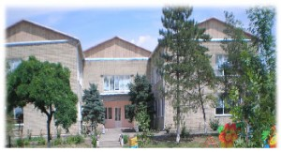
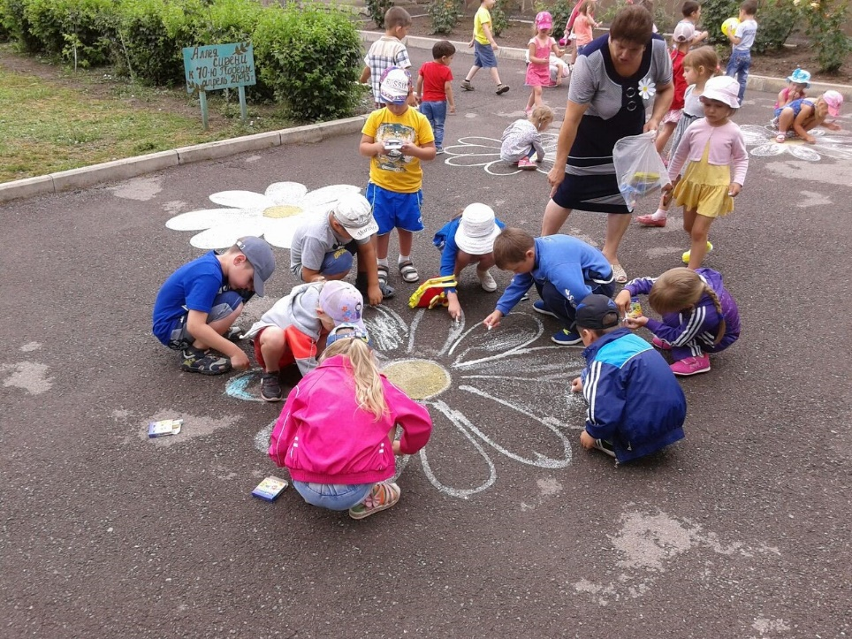
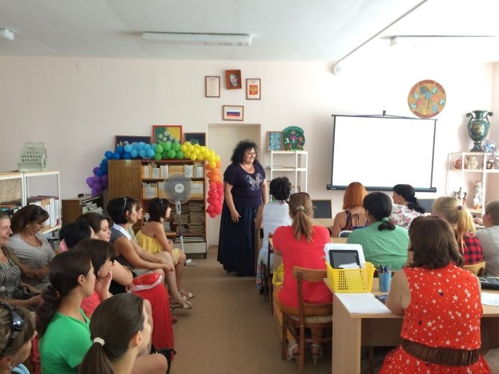
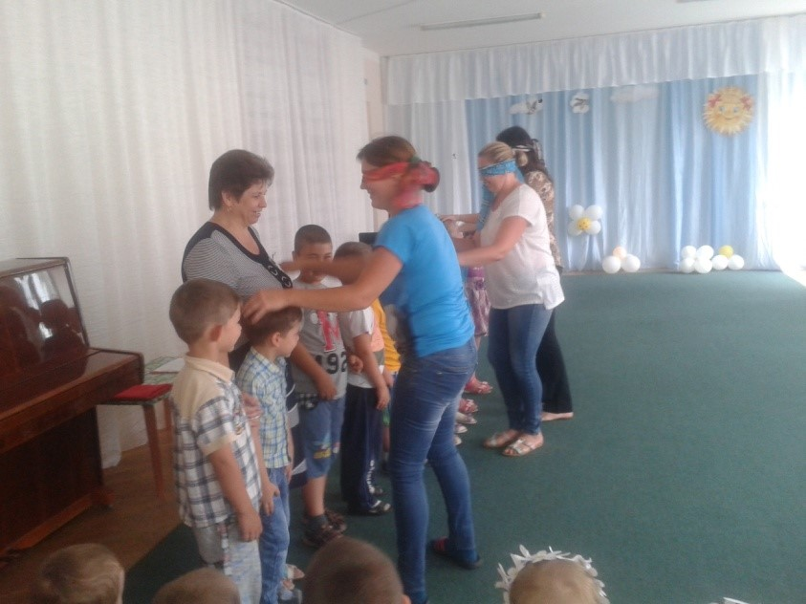
Обеспеченность дошкольными местами детей в возрасте от 3 до 7 лет – 100% (с 2012 г).
Задачи:
Обеспечить в 2016-2018 гг. не менее 71% потребности в дошкольных местах детям от 1,5 до 3 лет.
(Веселовский район – 69% обеспечены местами)

Slide 7
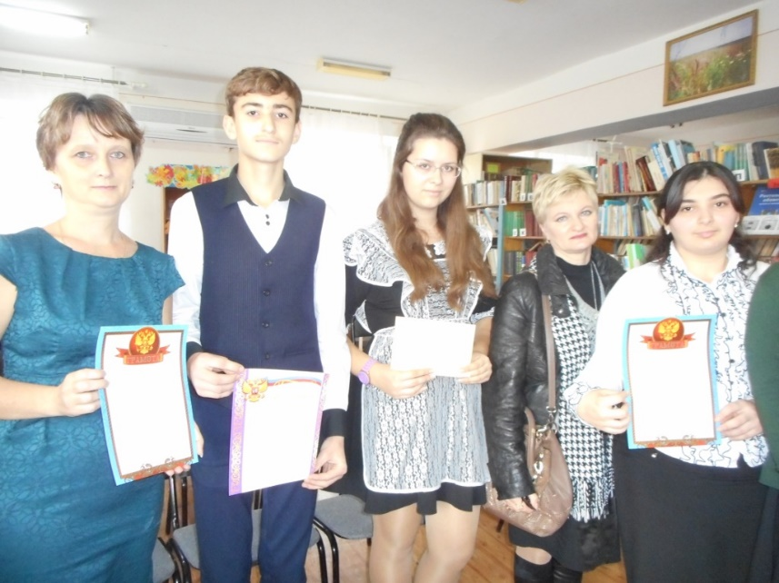
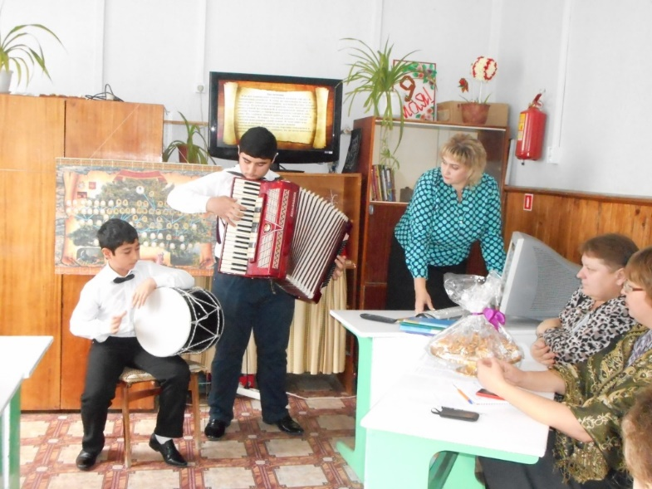
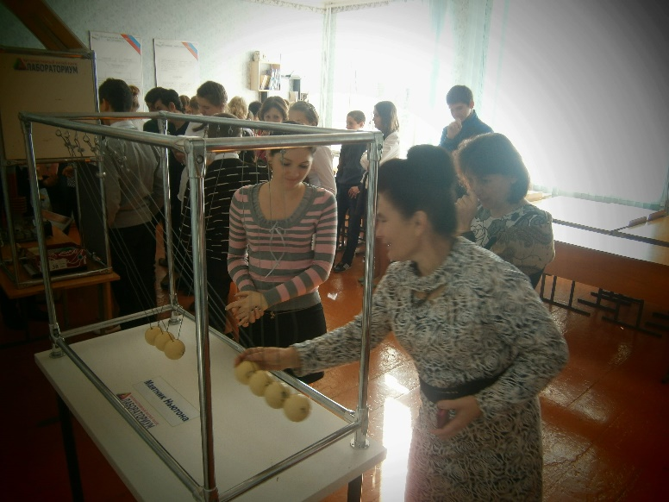
Уровень обученности – 99, 9 %
(МБОУ Верхнесоленовская СОШ +0,4%
МБОУ Краснооктябрьская СОШ +1% )
Качество знаний – 49% (+1% )
(МБОУ Веселовская СОШ №1
МБОУ ВСОШ №2
МБОУ Верхнесоленовская СОШ
МБОУ КИРОВСКАЯ СОШ
МБОУ Краснооктябрьская СОШ
МБОУ КРАСНОЗНАМЕНСКАЯ ООШ
МБОУ Маныч-Балабинская ООШ
МБОУ Новинская ООШ)

Slide 8
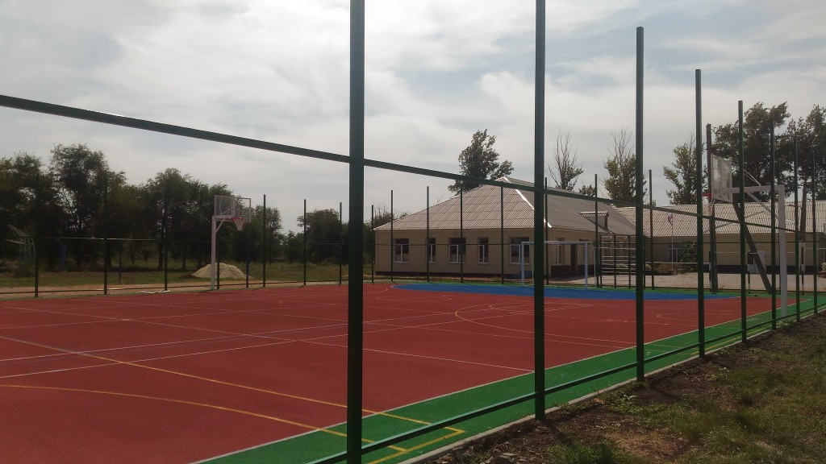
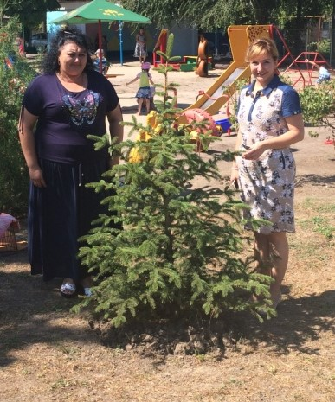
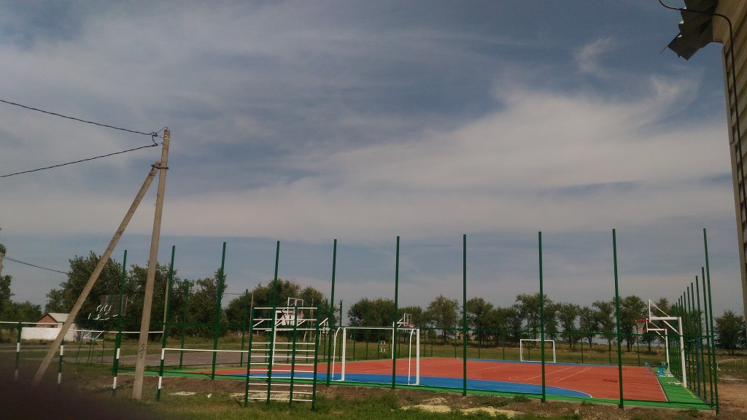
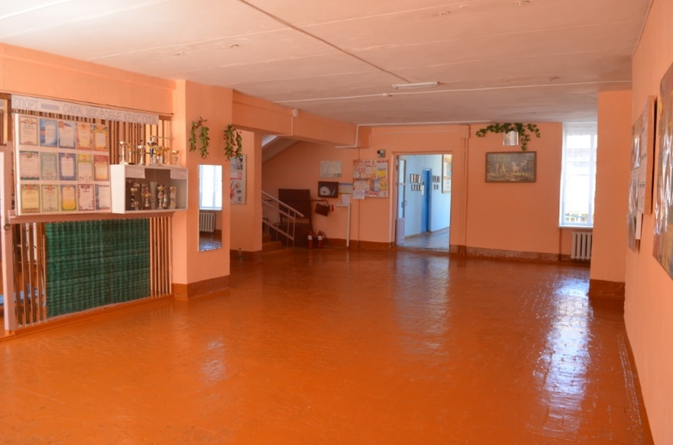
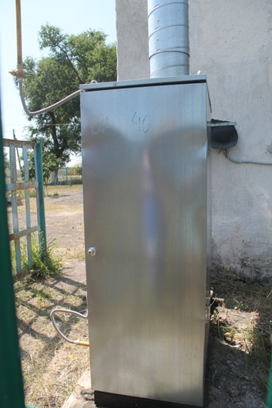
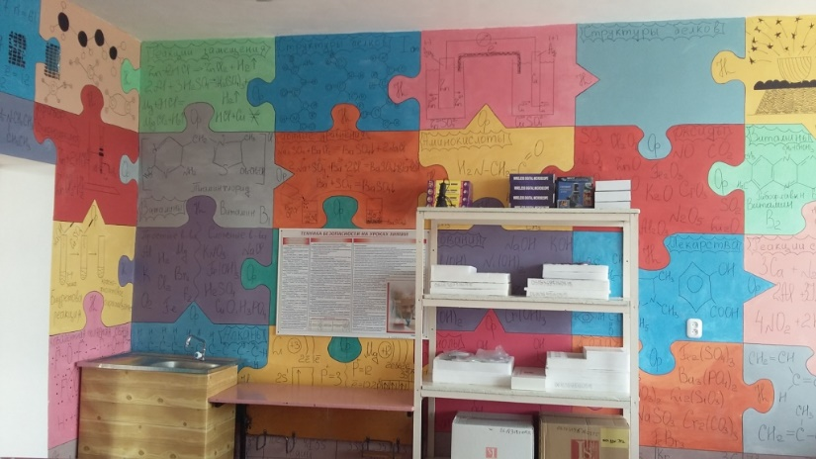
Образовательные организации Веселовского района к новому
2016-2017 учебному году готовы.
На подготовку образовательных организаций выделено 877 897 рублей.
Многофункциональная спортивная площадка с тартановым покрытием в МБОУ Верхнесоленовская СОШ

Slide 9




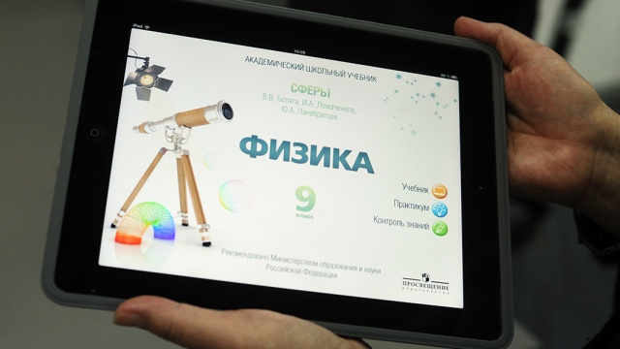
Концепция преподавания русского языка и литературы в Российской Федерации
МБОУ Веселовская СОШ №1 с 2015-2016 учебном году стала областной пилотной площадкой по апробации электронных форм учебников

Slide 10
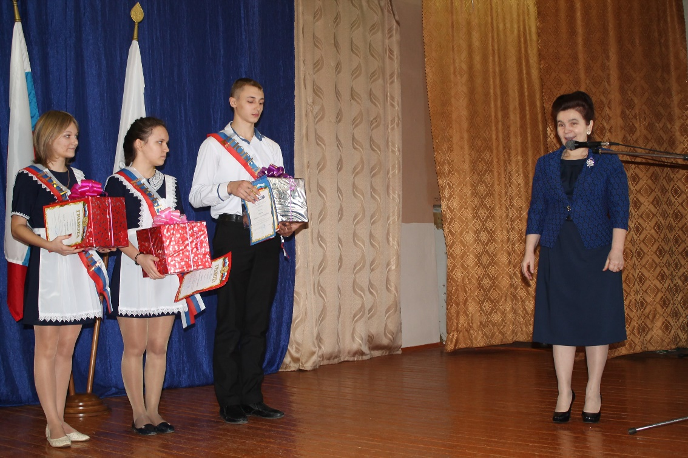
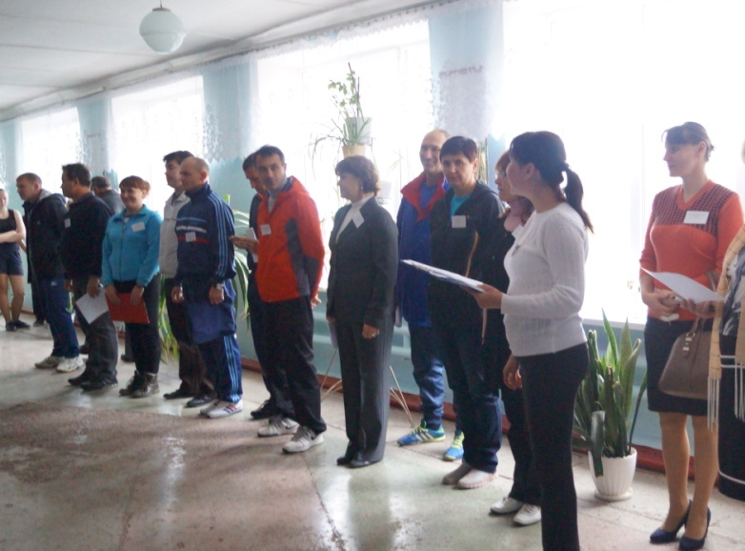
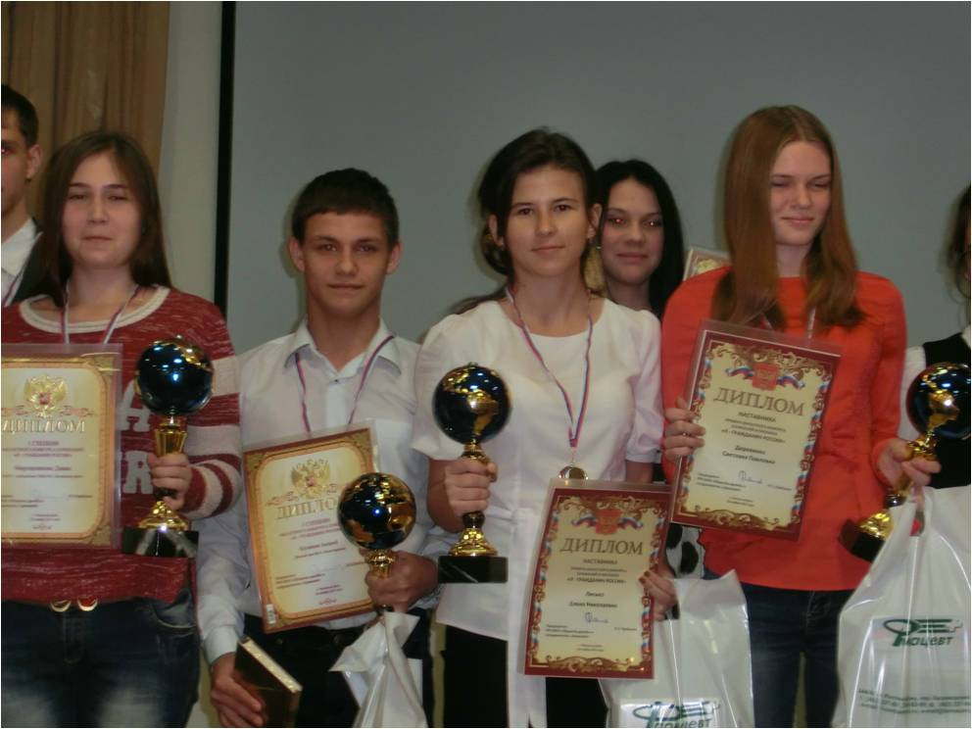

В 2014-2015 учебном году в муниципальном этапе Всероссийской предметной олимпиады приняли участие 647 учащихся школ района, 80 из них стали призерами и победителями. В региональном этапе приняли участие 11 учащихся, из них один стал призером.
В 2015 – 2016 учебном году в муниципальном этапе олимпиады приняли участие 627 учащихся, из них победителями и призерами стали 81 человек. В региональном этапе всероссийской олимпиады школьников 11 учащихся школ района приняли участие, из них 1 призер.

Slide 11
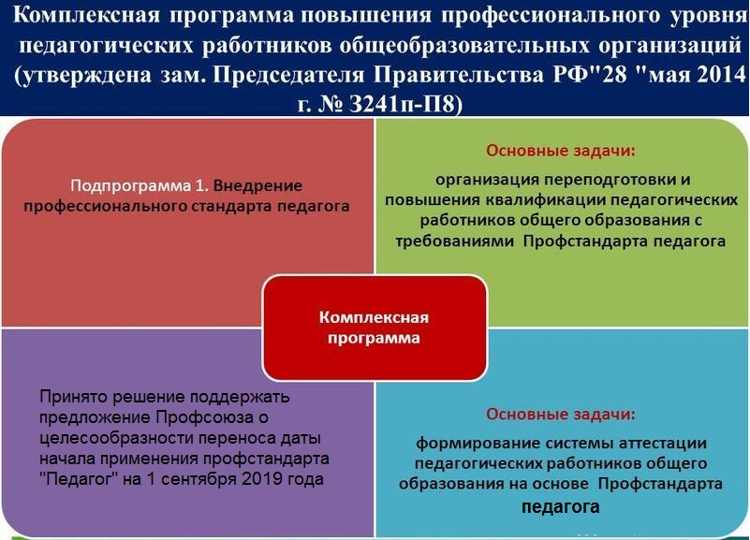

Slide 13
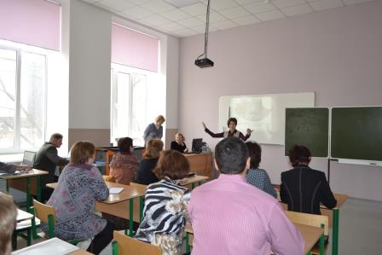
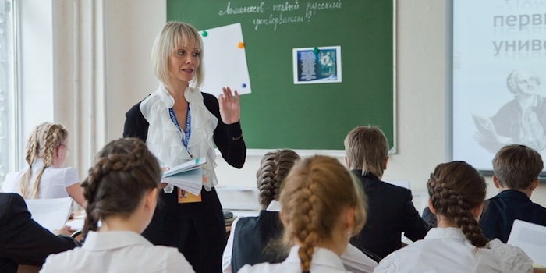
В 2015 – 2016 учебном году курсы повышения
квалификации прошли 232 педагога – 86 %
Педагоги общеобразовательных организаций – 94,4 %
Педагоги дошкольного образования – 70,5%
Педагоги дополнительного образования – 34,4%

Slide 14
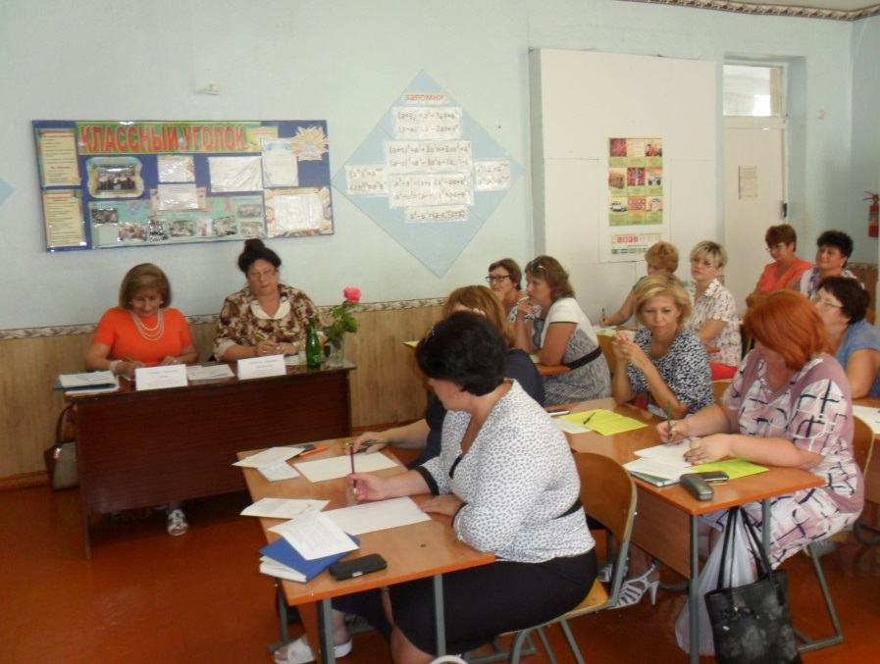
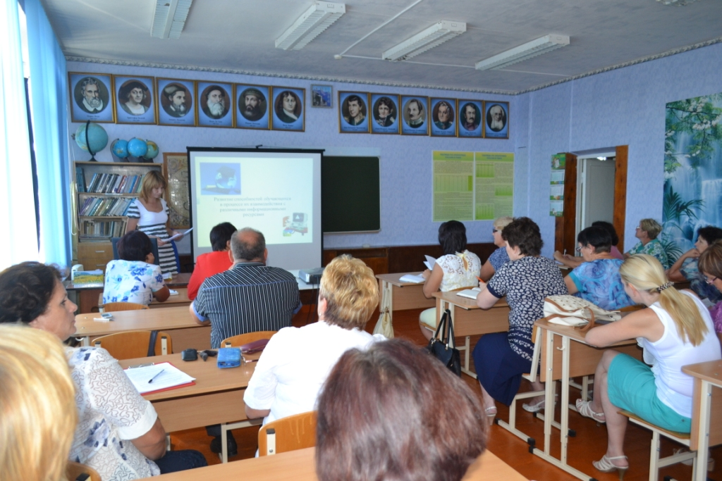
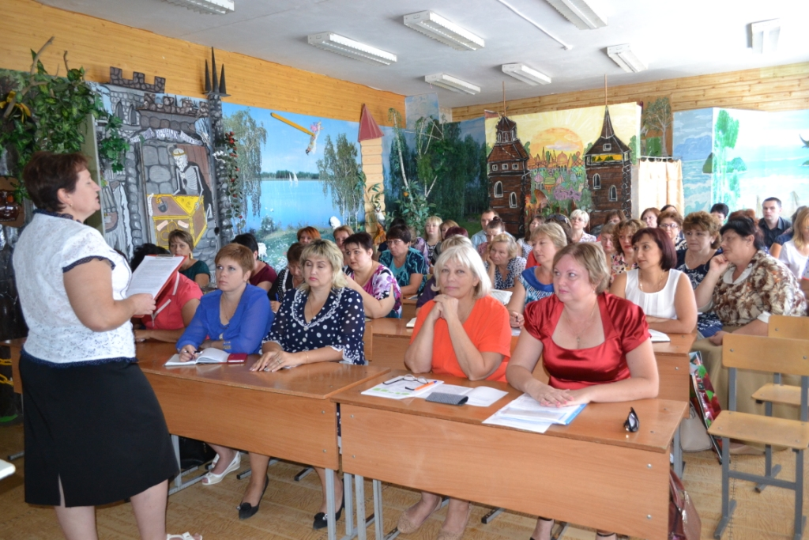
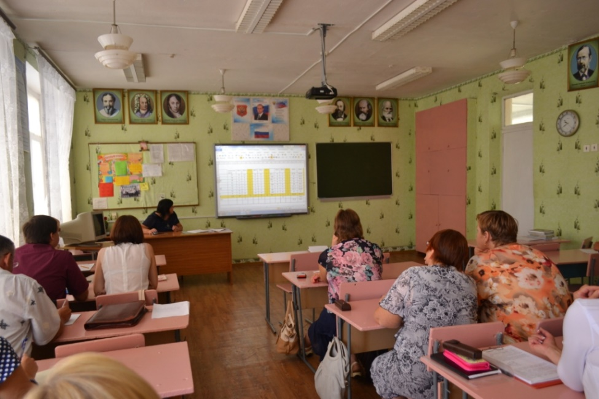

Slide 15
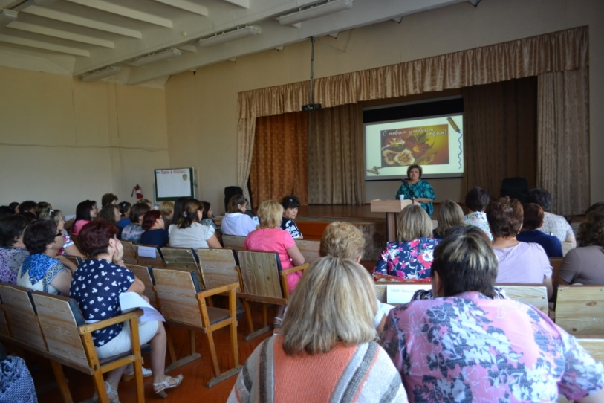
Аттестовано 114 педагогических работников (в 2014-2015 учебном году – 143)

Slide 16
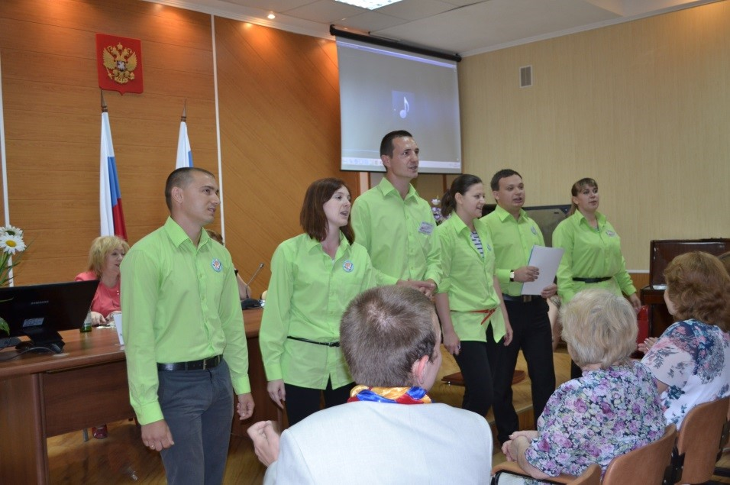
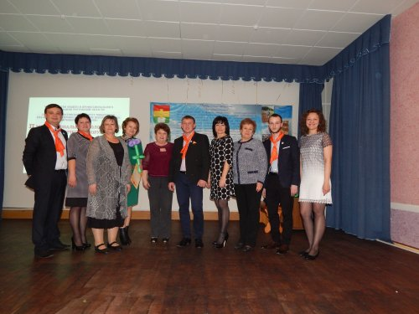

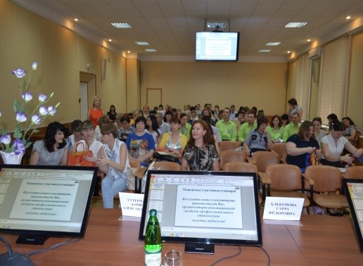
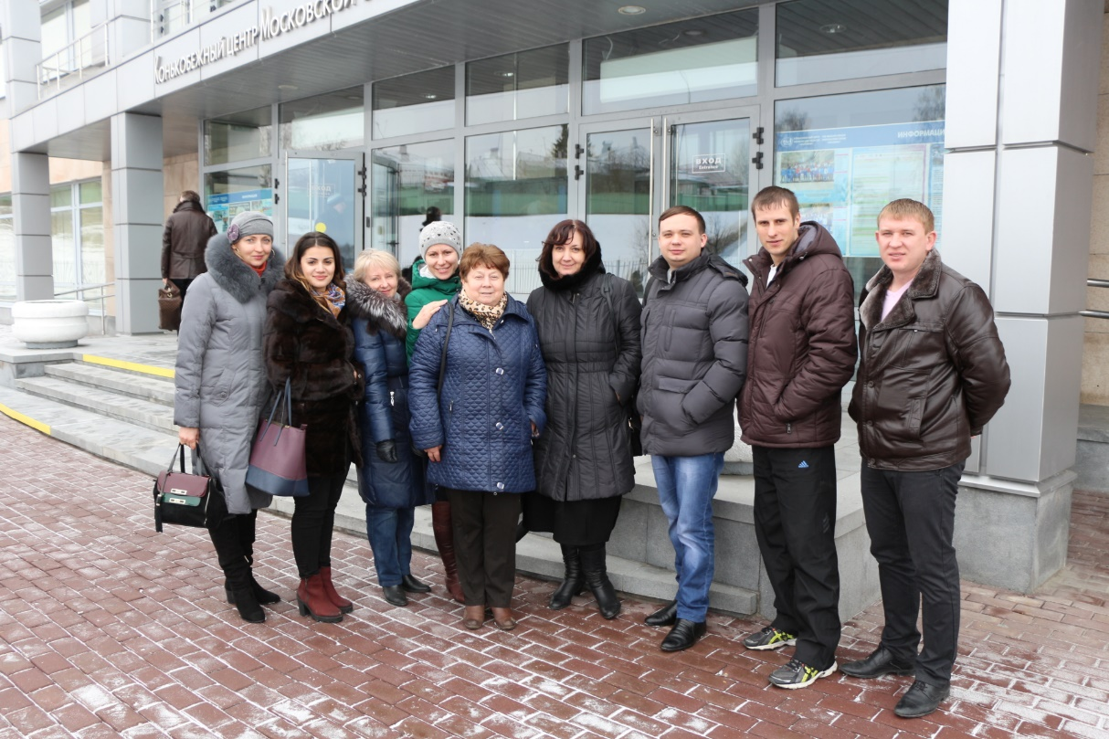

Slide 17
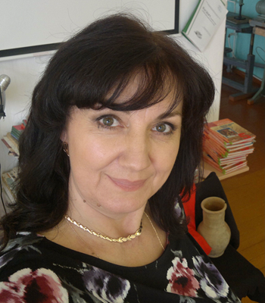
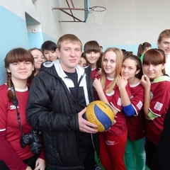
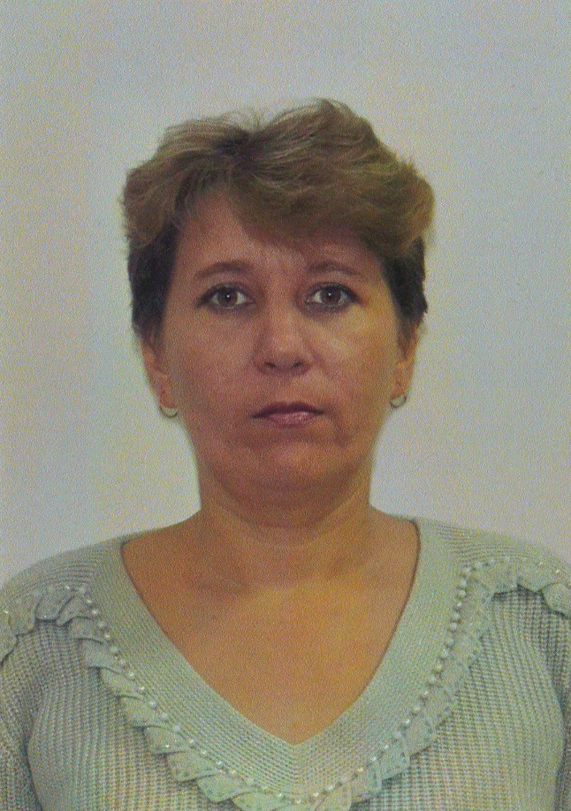
«Учитель года – 2016»
Лисько Елена Николаевна
учитель ИЗО МБОУ Веселовская СОШ №1
победитель муниципального конкурса «Учитель года – 2016», лауреат регионального конкурса «Учитель года Дона – 2016»
Леонов Евгений Викторович
учитель физвоспитания МБОУ Багаевская СОШ
победитель муниципального конкурса «Учитель года – 2016» в номинации «Педагогический дебют», лауреат регионального конкурса «Учитель года Дона – 2016» в номинации «Педагогический дебют».
Петренко Ольга Александровна
Воспитатель ГДО МБОУ Ленинской СОШ
победитель муниципального конкурса «Учитель года – 2016» в номинации «Воспитатель ДОУ»

Slide 18
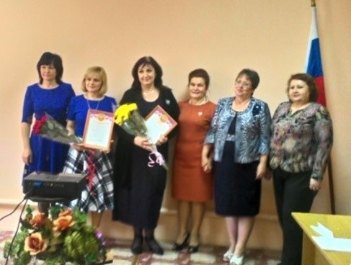
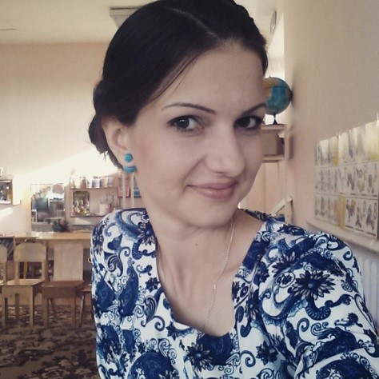
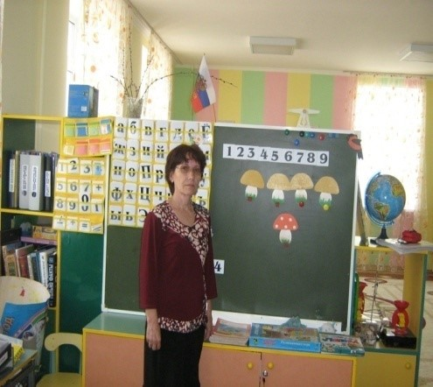
«Лучший воспитатель ДОУ» в рамках конкурса «Воспитатели России»
«Поощрение лучших учителей»
Дашко Мария Андреевна
Воспитатель д/с №1 «Колокольчик»,
лауреат конкурса
Рассолаева Наталья Владимировна
Воспитатель ГДО МБОУ Багаевской СОШ
Останина Елена Александровна учитель истории МБОУ ВСОШ №2 и Лисько Елена Николаевна учитель ИЗО МБОУ Веселовская СОШ №1

Slide 19
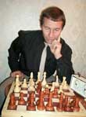
Карибов Виктор Леонидович,
Образование высшее, в 1985 году окончил Московский государственный университет
им. М.В. Ломоносова.
Первая квалификационная категория
Педагогический стаж – 18 лет
Преподает в объединениях «Шахматы» и «Шашки» МБУ ДО Веселовский ЦТ
Диплом III степени областного конкурса инновационных проектов (авторских программ) дополнительного образования 2016 года

Slide 20
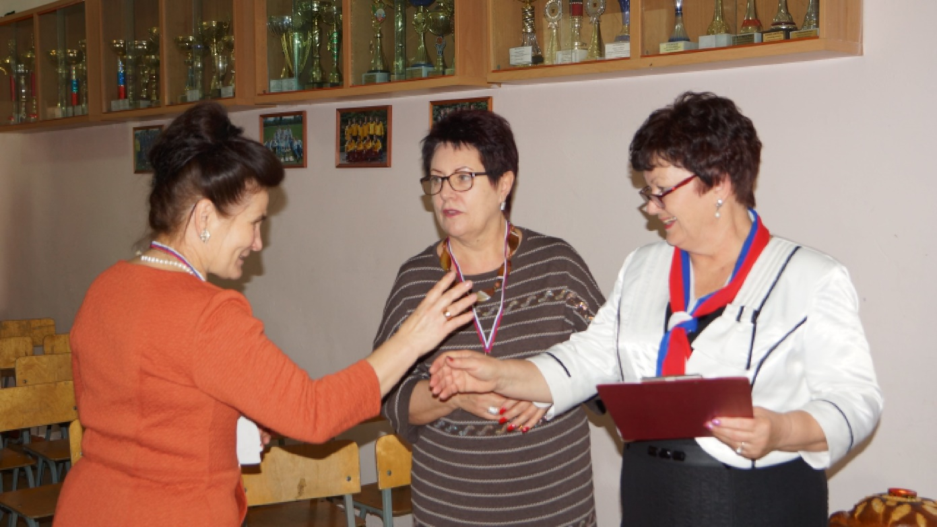
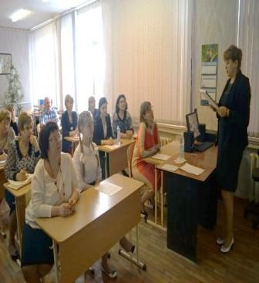
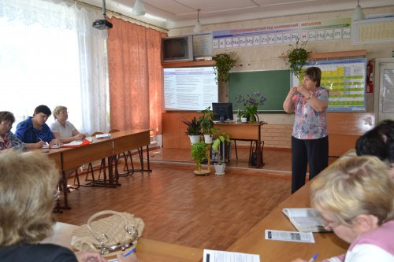
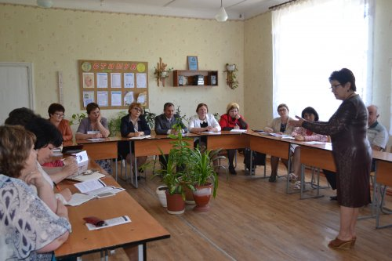
Фестиваль деятельности инновационных площадок

Slide 21
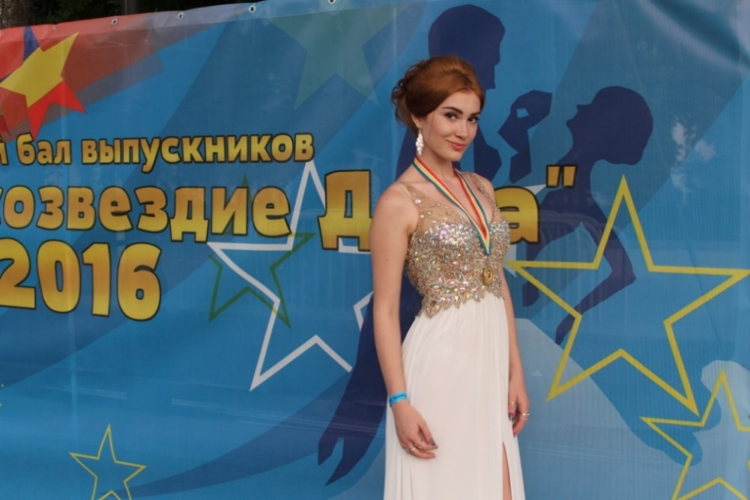
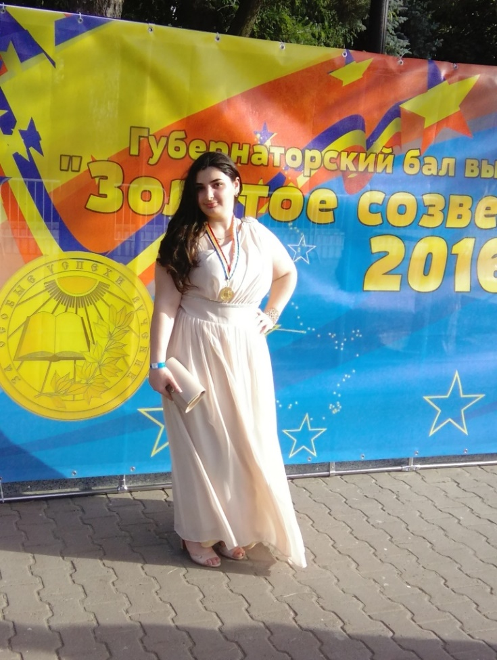
Айбазова Халимат
МБОУ ВСОШ №2
Награждены федеральными медалями «За особые успехи в учении» 15 выпускников школ. Это:
МБОУ Весёловская СОШ № 1 – 7 выпускников,
МБОУ Верхнесоленовская СОШ – 3 выпускницы,
МБОУ ВСОШ №2, МБОУ Багаевская СОШ, МБОУ Краснооктябрьская СОШ, МБОУ Позднеевская СОШ, МБОУ Ленинская СОШ – по 1 выпускнику
Две выпускницы были награждены медалью «За особые успехи выпускнику Дона».
Шахдинарян Нинель
МБОУ Верхнесоленовская СОШ

Slide 22
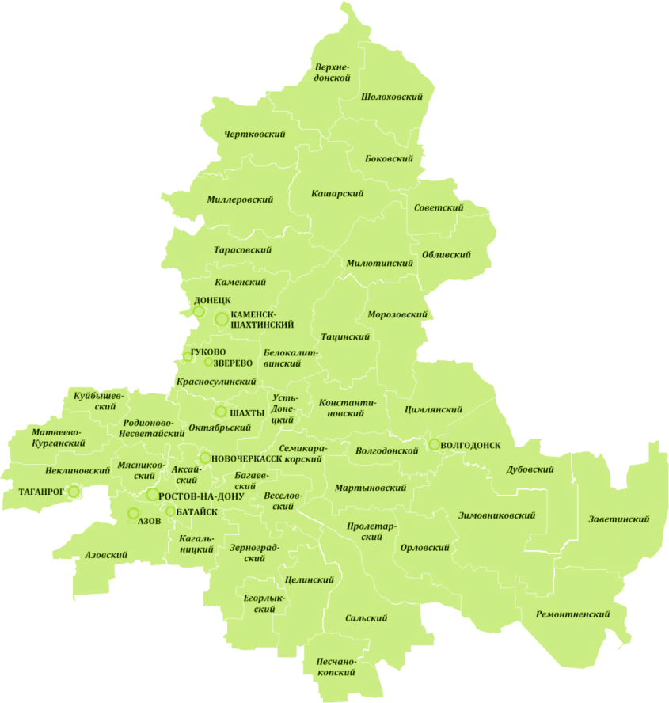


Повышение среднего балла по следующим предметам: английский язык, русский язык, обществознание, информатика, история, литература, биология
21 работа вошла в число «высокобалльных» (не менее 81 балла), 16 – по русскому языку.
Результаты ЕГЭ – 2016
96 баллов (русский язык) – Насруллаева Ксения
88 и 83 баллов (английский язык) – Заболотневы Анна и Юлия
84 балла (математика профильная) – Кравченко Артем
86 баллов (обществознание) – Бобрикова Дарья
81 балл (биология) - Шахдинарян Нинель
Обеспечение прозрачности и открытости проведения ЕГЭ
Все аудитории оборудованы камерами онлайн наблюдения.
Установлены средства подавления связи
Общественное наблюдение

Slide 23

Аттестаты об основном общем образовании получили все 194 выпускника (100%), допущенных к экзаменам.
13 выпускников получили аттестаты с отличием (в 2015 г. – 9 выпускников)

Slide 24
Право получения аттестата об основном общем образовании
2016 год
2 обязательных предмета | 2 предмета по выбору,
Русский язык и математика | независимо от результата
2017 год
2 обязательных предмета | 2 предмета по выбору
Русский язык и математика | с учетом положительного результата

Slide 25
Школы в сложных социальных условиях
Задачи на 2016-2017 учебный год:
Программа поддержки школ, находящихся в сложных социальных условиях:
- Социологические исследования
Модель самодиагностики школ
Развитие кадрового потенциала школ
Оценка ситуации:
3 школы в сложных социальных условиях
МБОУ Малозападенская СОШ
МБОУ Красноманычская ООШ
МБОУ Садковская ООШ
Конечный результат – обеспечить доступность качественного образования для каждого ребенка независимо от места жительства и социально-экономического статуса семьи

Slide 26


Slide 27
Доступность образования для детей с особыми образовательными потребностями в Веселовском районе:
Формирование эффективной муниципальной модели предоставления образовательных услуг для детей-инвалидов и детей с ОВЗ;
Оказание логопедической помощи детям дошкольного возраста;
Служба ранней помощи родителям, имеющим детей с особыми потребностями в возрасте от 0 до 3 лет;
Создание психолого-медико-педагогической службы – структурного подразделения Отдела образования;
Сетевое взаимодействие образовательных организаций района с
МБОУ Позднеевской СОШ и МБОУ Веселовская СОШ №1;
Повышение квалификации и переподготовка педагогических работников.

Slide 28


Slide 29



Приоритетные направления развития дополнительного образования:
Научно-техническое творчество;
Туристско-краеведческое направление.

Slide 30





Slide 31


Slide 32


